Slide 1
第三节 热力学第二定律
核心素养点击
物理观念 | 1.了解热力学第二定律的内涵。 2.知道自然界宏观过程的方向性。 3.了解能量与能源的区别以及能源的有限性。
科学思维 | 1.知道与热现象有关的宏观过程的方向性。 2.能用热力学第二定律解释常见的不可逆过程。
科学态度与责任 | 能依据道德规范评价物理技术的应用，具有保护环境、节约资源、促进可持续发展的责任感。

Slide 2

一、热现象的方向性
1．填一填
(1)热传导的方向性
①热量可以自发地从______物体传递给______物体，或者由物体的_____部分传递给______部分。
②热量不能自发地由_____物体传递给______物体，或者由物体的_____部分传递给______部分。
③热传导过程是________过程，具有_________。
高温
低温
高温
低温
低温
高温
低温
高温
不可逆
方向性

Slide 3
(2)机械能和内能转化的方向性
①机械能和内能的转化过程具有________。
②机械能可以_______转化为内能，内能却无法全部用来做功以转化为机械能，而不______________。
③第二类永动机：从_________吸收热量并全部用来做功的热机。由于违反能量转化的________，因此第二类永动机是不可能制造出来的。
(3)扩散的方向性
两种不同的气体可以_______混合，相反，一种均匀的混合气体却不会_______分开成为两种气体。
方向性
全部
产生其他影响
单一热源
方向性
自发地
自发地

Slide 4
2．判一判
(1)热量不能自发地从低温物体传向高温物体。 ( )
(2)第二类永动机违反了能量守恒定律。 ( )
(3)只要对内燃机不断改进，就可以把内燃机得到的全部内能转化为机械能。 ( )
3．想一想
我们假想：发明一种热机，并用来对物体做功，将内能全部转化为动能，而不引起其他变化。这是否可能？
提示：热机不能把它得到的内能全部转化为机械能，因为热机必须有热源和冷凝器，热机工作时，总要向冷凝器放热，不可避免地要从工作物质带走一部分热量Q，即使是理想热机，没有摩擦，没有漏气等能量损失，它也不可能把吸收的热量百分之百地转化为机械能，总要有一部分热量散发到冷凝器中。
√
×
×

Slide 5
二、热力学第二定律
1．填一填
(1)克劳修斯表述：热量不能________从低温物体传递到高温物体。或者说，不可能使热量由___________传递到__________，而不引起其他变化。(说明热传导的方向性)
(2)开尔文表述：不可能从__________吸收热量并把它全部用来______，而不产生其他影响。(说明机械能与内能转化的方向性)
自发地
低温物体
高温物体
单一热源
做功

Slide 6
2．判一判
(1)热量可以自发地从高温物体传递给低温物体。 ( )
(2)热量不可能从低温物体传递到高温物体。 ( )
(3)热机工作时从高温热源吸收的热量一定大于热机对外界所做的功。 ( )
3．想一想
两个不同的物体接触时，热量自发地从高温物体传递给低温物体。此处“自发地”的含义是什么？
提示：“自发地”的含义是指没有任何外界影响或者其他帮助。
√
×
√

Slide 7

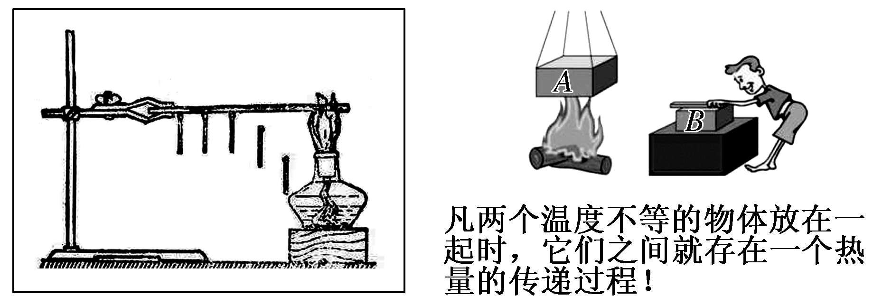
探究(一) 热力学第二定律的理解及应用
[问题驱动]
如图是热量在传递过程中的情景。

Slide 8
讨论：
(1)在自然过程中热量是如何传递的？
提示：热量由温度高的物体传递给温度低的物体，或由温度高的地方传递到温度低的地方。
(2)空调和冰箱是如何传递热量的？
提示：空调和冰箱可以通过电机做功，把热量从温度比较低的房间内或冰箱内传递到房间外或冰箱外。

Slide 9
[重难释解]
1．对热力学第二定律的理解
(1)“自发地”是指热量从高温物体“自发地”传给低温物体的方向性。在热传递过程中不会对其他物体产生影响或借助其他物体提供能量等。
(2)“不引起其他变化”的含义是发生的热力学宏观过程只在本系统内完成，对周围环境不产生热力学方面的影响。如吸热、放热、做功等。
(3)“单一热源”：指温度均匀并且恒定不变的系统。若一系统各部分温度不相同或者温度不稳定，则构成机器的工作物质可以在不同温度的两部分之间工作，从而可以对外做功。据报道，有些国家已在研究利用海水上下温度不同来发电。
(4)“不可能”：实际上热机或制冷机系统循环终了时，除了从单一热源吸收热量对外做功，以及热量从低温热源传到高温热源以外，过程中所产生的其他一切影响，不论用任何的办法都不可能加以消除。

Slide 12
典例1 利用空调将热量从温度较低的室内传递到温度较高的室外环境，这个过程______(选填“是”或“不是”)自发过程。该过程空调消耗了电能，空调排放到室外环境的热量__________(选填“大于”“等于”或“小于”)从室内吸收的热量。
[解析] 利用空调将热量从温度较低的室内传递到温度较高的室外环境，需要空调的压缩机工作，不是自发过程；由于该过程消耗了电能，产生了电热，空调排放到室外环境的热量应等于电热加上从室内吸收的热量，即空调排放到室外环境的热量大于从室内吸收的热量。
[答案] 不是 大于

Slide 13

对热力学第二定律理解的两个误区
(1)误认为热量只能由高温物体传到低温物体，不能由低温物体传到高温物体。
热量可以由高温物体传到低温物体，也可以由低温物体传到高温物体；但是，前者可以自发完成，而后者则必须有外界参与。
(2)误认为机械能可以完全转化为内能，而内能不能完全转化为机械能。
机械能可以完全转化为内能，内能也可以完全转化为机械能；但是，前者可以不产生其他影响，而后者一定会产生其他影响。

Slide 14
[素养训练]
1．(多选)下列哪些过程具有方向性 ( )
A．热传导过程 B．动能向势能的转化过程
C．气体的扩散过程 D．气体向真空中的膨胀过程
解析：热传递、气体的扩散和气体在真空中的膨胀都是与热现象有关的宏观自然过程，由热力学第二定律可知，它们都是不可逆的，具有方向性，故选项A、C、D正确；动能向势能的转化与热现象无关，是可逆的，不具有方向性，故选项B错误。
答案：ACD

Slide 15
2．(多选)下列关于宏观物体的热现象的说法中正确的是 ( )
A．一切涉及热现象的宏观过程都具有方向性
B．一切不违背能量守恒定律的物理过程都是可能实现的
C．由热力学第二定律可以判断物理过程能否自发进行
D．一切物理过程都不可能自发地进行
解析：热力学第二定律是反映宏观自然过程的方向性的定律，热量不能自发地从低温物体传到高温物体，但可以自发地从高温物体传到低温物体；并不是所有符合能量守恒定律的宏观过程都能实现，故A、C正确，B、D错误。
答案：AC

Slide 16
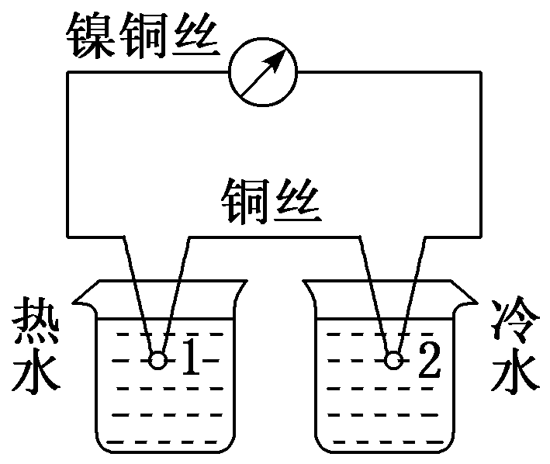
3． (多选)用两种不同材料的金属丝组成一个回路，接触点1插在热水中，
接触点2插在冷水中，如图所示，电流计指针会发生偏转，这就是温
差发电现象。关于这一现象的正确说法是 ( )
A．这一实验不违背热力学第二定律
B．在实验过程中，热水温度降低，冷水温度升高
C．在实验过程中，热水的内能全部转化成电能，电能则部分转化成冷水的内能
D．在实验过程中，热水的内能只有部分转化成电能，电能则全部转化成冷水的内能

Slide 17
解析：自然界中的任何自然现象或过程都不违反热力学第二定律，本实验现象也不违反热力学第二定律，A正确；整个过程中能量守恒且热传递有方向性，B正确；在实验过程中，热水中的内能除转化为电能外，还升高了金属丝的温度，内能不能全部转化为电能；电能除转化为冷水的内能外，还升高了金属丝的温度，电能不能全部转化为冷水的内能，C、D错误。
答案：AB

Slide 18
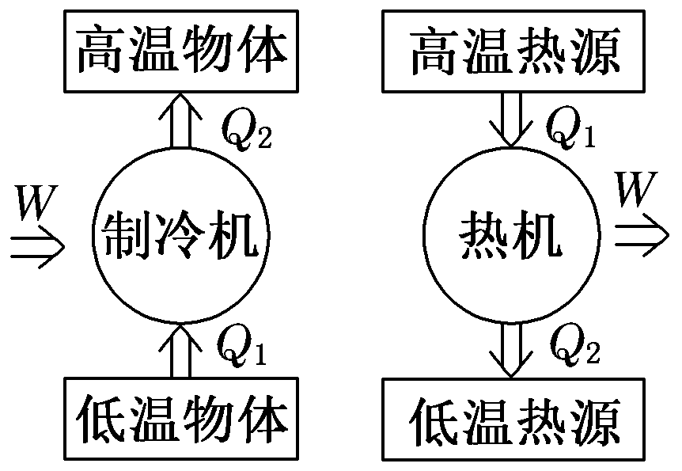
探究(二) 热机和第二类永动机
[问题驱动]
如图所示是制冷机和热机的工作过程示意图，请在图片基础上思
考以下问题：
(1)制冷机工作时热量是自发地从低温物体传到高温物体吗？
提示：不是。热量从低温物体传到高温物体时需要有外界做功。
(2)热机工作时是否将从高温热源吸收的热量全部用来做功？
提示：否。热机工作时只将从高温热源吸收热量的一部分用来做功，剩余的释放到低温热源。

Slide 19
[重难释解]
1．热机的特点
(1)热机不仅仅只有一个热源。
(2)热机的效率不可能达到100%。
2．第二类永动机不能制成的原因：违反了热力学第二定律(不违反能量守恒定律)。
3．第二类永动机不能制成的意义
(1)机械能可全部转化成内能，但内能不能全部转化成机械能。
(2)机械能和内能的转化过程具有方向性。
(3)两类永动机的比较。
第一类永动机：不消耗任何能量，可以不断做功(或只给予很小的能量启动后，可以永远运动下去)。
第二类永动机：将内能全部转化为机械能，而不引起其他变化(或只有一个热源，实现内能与机械能的转化)。

Slide 20
典例2 在热学中，下列说法正确的是 ( )
A．第一类永动机不可制成是由于它违背了能量守恒定律
B．第二类永动机不可制成是由于它违背了能量守恒定律
C．热力学第二定律告诉我们机械能可以转化为内能而内能不能转化为机械能
D．热量只能从高温物体传向低温物体，而不能从低温物体传向高温物体
[解析] 不消耗能量而不断对外做功的第一类永动机是不可能制成的，因为它违背了能量守恒定律，故A正确；从单一热源吸收热量而对外做功的第二类永动机不违反能量守恒定律，但违反了热力学第二定律，故B错误；热力学第二定律告诉我们机械能可以转化为内能，而内能在“一定的条件下”也能转化为机械能，故C错误；热量能从高温物体传向低温物体，在“一定的条件下”也能从低温物体传向高温物体，故D错误。
[答案] A

Slide 21
[素养训练]
1．(多选)关于热机的效率，下列说法正确的是 ( )
A．有可能达到80% B．有可能达到100%
C．有可能超过80% D．一定能达到100%
解析：根据热力学第二定律，热机效率永远也达不到100%。
答案：AC

Slide 22
2．下列有关热学知识的论述正确的是 ( )
A．两个温度不同的物体相互接触时，热量既能自发地从高温物体传给低温物体，也可以自发地从低温物体传给高温物体
B．无论用什么方式都不可能使能量从低温物体向高温物体传递
C．第一类永动机违背能量守恒定律，第二类永动机不违背能量守恒定律，随着科技的进步和发展，第二类永动机可以制造出来
D．温度是物体分子热运动平均动能的标志
解析：两个温度不同的物体相互接触时，热量能自发地从高温物体传给低温物体，但不能自发地从低温物体传给高温物体，故A错误；在外界的影响下，能使能量从低温物体向高温物体传递，空调、冰箱就是这个原理，故B错误；第一类永动机违背能量守恒定律，不能制造出来，第二类永动机不违背能量守恒定律，但违反了热力学第二定律，同样不能制造成功，故C错误；温度是物体分子热运动激烈程度的反映，是物体分子热运动平均动能的标志，温度越高，分子热运动平均动能越大，故D正确。
答案：D

Slide 23

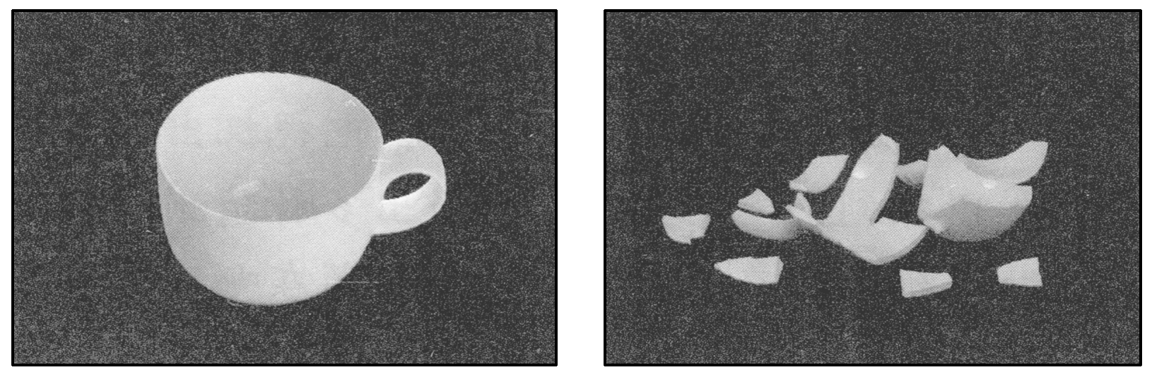
一、培养创新意识和创新思维
(选自鲁科版教材“物理聊吧”)一只完好的杯子从高处落到地上摔碎了(如图所示)，这是一个可逆过程还是不可逆过程？在这个过程中熵是增加还是减少？为什么？
提示：完好的杯子落到地上摔碎了，它不可能自发地恢复到原来的状态，此过程是一个不可逆过程，这个过程中杯子的无序程度增加了，所以熵增加了。

Slide 24
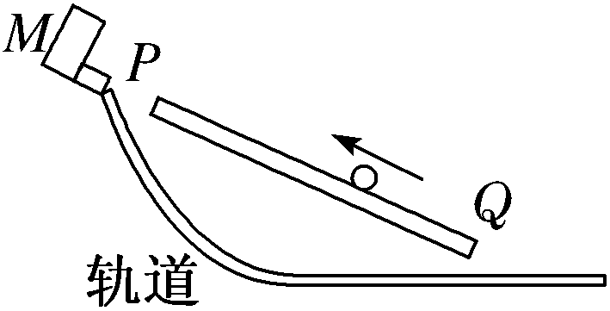
二、注重学以致用和思维建模
1． 17世纪70年代，英国人设计了一种磁力“永动机”，其结构如图
所示，在斜面顶端放一块强磁铁M，斜面上、下端各有一个小孔
P、Q，斜面下有一个连接两小孔的弯曲轨道。设计者认为：如果在斜坡底放一个铁球，那么在磁铁的引力作用下，铁球会沿斜面向上运动，当球运动到P孔时，它会漏下，再沿着弯曲轨道返回到Q，由于这时球具有速度，所以可以对外做功，然后铁球又被磁铁吸引回到上端，到P处又漏下……对于这个设计，下列判断正确的是 ( )
A．满足能量守恒定律，所以可行
B．不满足热力学第二定律，所以不可行
C．不满足机械能守恒定律，所以不可行
D．不满足能量守恒定律，所以不可行
解析：该装置可以持续不断的对外做功，违背了能量守恒定律，故不可行，D正确。
答案：D

Slide 25
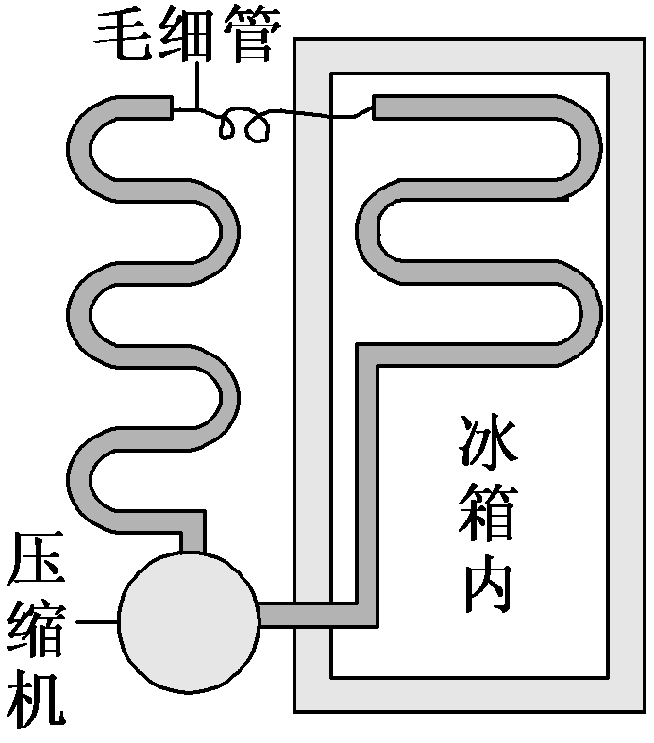
2． (多选)如图为电冰箱的工作原理示意图。压 缩机工作时，强迫
制冷剂在冰箱内外的管道中不断循环。在蒸发 器中制冷剂
汽化吸收箱体内的热量，经过冷凝器时制冷剂液化，放出热量
到箱体外。下列说法正确的是 ( )
A．热量可以自发地从冰箱内传到冰箱外
B．电冰箱消耗电能，其制冷系统能够不断地把冰箱内的热量传到外界，在室内打开冰箱门并不能起到制冷的效果
C．电冰箱的工作原理违反热力学第一定律
D．电冰箱的工作原理不违反热力学第二定律

Slide 26
解析：由热力学第二定律可知，热量不能自发地从低温物体传到高温物体，除非有外界的影响或帮助，电冰箱把热量从低温物体传到高温物体，需要压缩机的帮助并消耗了电能，电冰箱的工作原理不违反热力学第二定律，B、D正确，A错误；热力学第一定律是热现象中内能与其他形式能的转化或内能转移的规律，是能量守恒定律的具体表现，适用于所有的热学过程，所以电冰箱的工作原理不违反热力学第一定律，C错误。
答案：BD

Slide 27
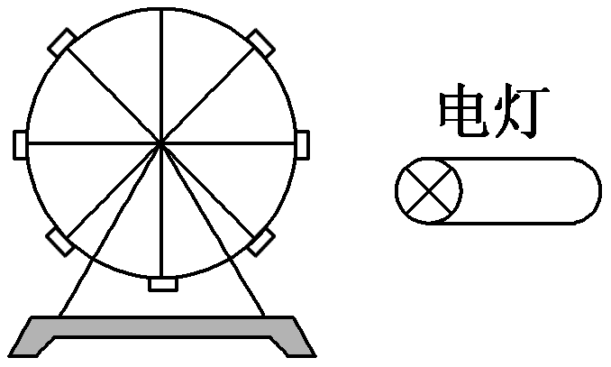
3．如图所示的皮筋轮子发动机将一结实而富有弹性的条形材料(塑
料或薄纸板)，围成一个直径为30 cm的环，用一些皮筋固定在
这个环和中心轴之间。该中心轴可以在两个支架上做摩擦很小的转动。如果轮子的一边接近一个热源，如一电灯，接收了更多热量的皮筋就会变短，迫使轮子变成椭圆形，重心不再位于旋转轴上，这就迫使轮子转动，其他的皮筋接近电灯，轮子持续变形就保证了运动无休止地进行下去。分析上述发动机能实现吗？(该皮筋受热形变后不能自发地恢复原状)

Slide 28
解析：这实际上是一架第二类永动机，希望从单一热源吸收热量并把它全部用来做功，而不引起其他变化。轮子变形后，重心偏移，开始带动“机器”转动。随着轮子不同部位的靠近，轮子不断收缩变形，最后达到不可再变的程度，此时发动机不再运动。要使它继续运动，必须通过外界的能量使轮子重新恢复原状，但这违背了设计的初衷，即从单一热源吸收热量把它全部用来做功。所以这台发动机是不能制成的，它违背了热力学第二定律。
答案：见解析

Slide 29


“课时跟踪检测”见“课时跟踪检测（十一）”
(单击进入电子文档)

Slide 30


